Slide 1


charte
et développement
Sommaire
la charte de qualité
les adhésions
le service accompagnement

Slide 2


> La charte de qualité
Définition
Un ensemble de règles, de travaux et de services décrits dans l’engagement mutuel et solidaire signé par tous les adhérents
La charte de qualité est :
  un label pour les utilisateurs
  une référence pour les centres
C’est une règle commune
L’engagement mutuel et solidaire : le contrat entre le réseau et les centres
La charte valorise les spécificités d’un Centre international de séjour
Les classements améliorent la lisibilité de l’offre

Slide 3

> La charte de qualité
Les outils de la charte
La commission charte et développement
  3 à 4 réunions par an
  elle fait évoluer et respecter la charte, organise les visites de charte et d’adhésion, traite les litiges, elle suit les contacts pour adhésion et les dossiers de développement
Les visites charte de qualité
  5 visites par an, tirées au sort à l’Assemblée générale
  effectuées par l’animateur régional + un centre de la région
L’engagement mutuel et solidaire
  signé par chaque centre à son entrée dans le réseau
L’engagement public
  à afficher dans le hall de chaque centre
Un dispositif d’autoévaluation assorti des grilles de classement
Notes:
Le réseau assure :
la mise à jour des grilles de classements
C’est plus de 200 critères qui définissent le niveau de classement des centres. Les critères sont régulièrement revus pour coller au près des évolutions des centres et des attentes des clientèles.
les visites de charte et attribution de niveaux de classement
La grille est mise à jour à trois occasions : visite d’adhésion, visite de charte ou auto-évaluation après travaux par exemple. Le niveau de classement est défini par un nombre de points et validé par la commission charte
le traitement des réclamations et plaintes
la communication sur la charte auprès du public à travers plusieurs outils dont l’affiche « La Charte », mais également dans le Manuel des ventes, le guide de poche et le site internet

Slide 4

> La charte de qualité
Des classements, pour quoi faire ?
Pour les hôtes :
  offrir une meilleure lisibilité de l’offre
  offrir la possibilité de comparer les centres sur des critères communs
Pour les centres :
  fournir des grilles pratiques de référence
  matérialiser le concept Centre international de séjour
Pour les partenaires et institutionnels :
  matérialiser le concept Centre international de séjour

Slide 5



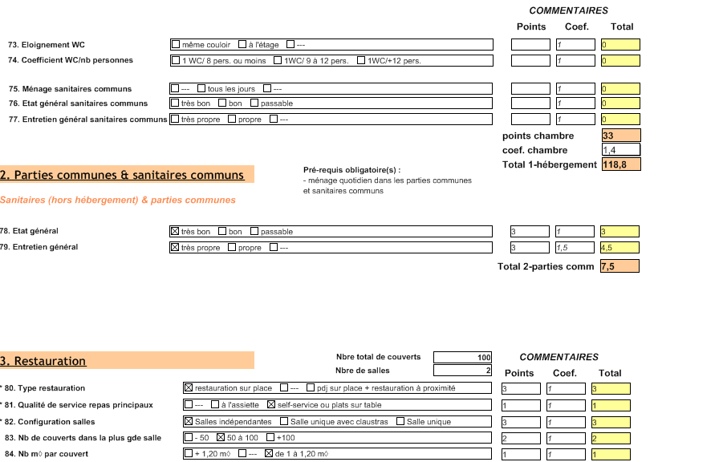

> La charte de qualité
Classement confort et services
  hébergement
  parties communes
  salles
  restauration
  accueil
  autres services

Slide 6
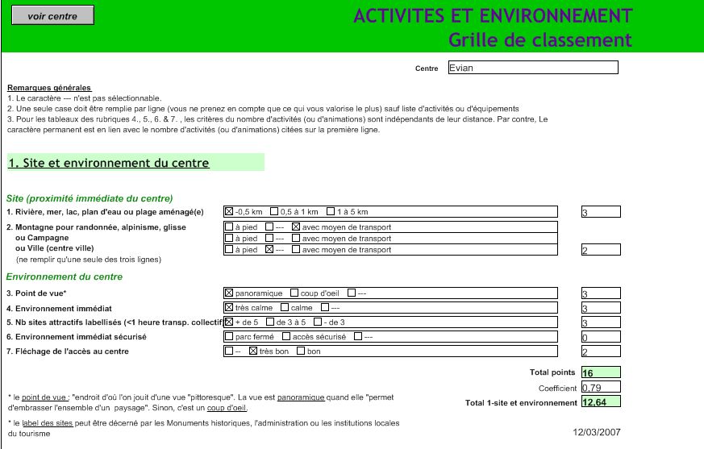

> La charte de qualité
Classement activités et environnement
  site et environnement du centre
  commodités
  équipements
  activités sportives et de plein air organisées
activités d’animation dans le centre
  distractions et découverte hors centre
  activités intellectuelles hors centre

Slide 7
> La charte de qualité
Le dispositif d’autoévaluation, pour quoi faire ?
Renforcer le suivi de la qualité au sein du réseau
S’assurer de la compatibilité de cet outil avec les « standards » du secteur
Développer un outil utilisable dans le cadre des missions d’ingénierie développées par le réseau
Fournir un outil de pilotage du projet et de la qualité aux centres

Slide 8
> La charte de qualité
Le dispositif d’autoévaluation, l’outil :
Sous format excel
Trois outils complémentaires :
  Un outil d’autodiagnostic « équipement »
  Un référentiel qualité qui suit le cheminement de l’usager du client, qui intègre également les grilles de classements actuels
  Un travail en cours sur les ratios de gestion
L’intégration des orientations du réseau
Les grilles
Les grilles

Slide 9

> Les adhésions
deux types d’adhésions
une structure existante
une structure accompagnée ouverte ou avec une ouverture prochaine
conditions d’adhésion
être géré par un organisme issu de l’économie sociale
avoir un minimum de 60 lits dédiés au tourisme, ouverts toute l’année
atteindre au moins le niveau 1 des classements « confort & services » et « activités & environnement »
procédure d’adhésion
constitution du dossier d’adhésion
validation du dossier par la commission charte
visite d’adhésion
validation du dossier par le Comité directeur
vote de l’adhésion par l’Assemblée générale
Notes:
Devenir un éthic étapes : nouvelle brochure à destination des prospects pour adhésion
La procédure d’adhésion est publique. Elle est dans le vade-mecum de l’adhérent.
Les contacts pour adhésion sont conjointement suivis par le siège et un centre, localement.
L’adhésion à l’Union donne le droit d’utilisation de la marque éthic étapes.

Slide 10

> Accompagnement, ingénierie
Service d’ingénierie et d’accompagnement des porteurs de projets
  un service développé depuis 5 ans
  des moyens humains dédiés
  deux objectifs :
    développer le nombre
    de centres dans le réseau
    exporter le concept de
    centre international de séjour

Slide 11
> Accompagnement, ingénierie
Mise à disposition du savoir faire et de l’expérience capitalisée par le réseau
Accompagnement sur :
  rénovation, réhabilitation du bâti
  gestion, organisation du CIS
  politique marketing et commerciale
  ingénierie développement durable
Accompagnement d’organismes extérieurs mais aussi d’adhérents du réseau
Création et animation de formations
Service de conception graphique et de suivi de projet graphique
Notes:
+ un mot de l’aide au patrimoine

Slide 12
> Les formations
Des compétences reconnues en matière de :
    Développement durable
    Web
Notes:
+ un mot de l’aide au patrimoine

Slide 13

Les Formations Web 2011
6 formations
Le web 2.0
L’e-réputation
Bien référencer son site Internet
Concevoir une newsletter ou un e-mailing
Analyser la fréquentation de son site
Bien écrire sur le web

Slide 14
Les Formations DD 2011
12 formations
L’intégration du DD dans les métiers de l’entretien technique
SME
L’intégration du DD dans les métiers de l’entretien
L’intégration du DD dans les métiers de la restauration
L’intégration du DD dans les métiers de l’accueil
L’intégration du DD dans les métiers de l’animation

Slide 15

2
Les services
d’éthic étapes conseil

Slide 16
Ethic étapes conseil
2 forfaits de maintenance
5 domaines de compétences:
  Audit de site
  Action d’optimisation du référencement
  Maintenance et mises à jour du site
  Formations mutualisées / individuelles
  Actions e-marketing (formule 2 uniquement)

Slide 17
Les prestations sur mesure
Création de site Internet
Rédaction de cahiers des charges pour une prestation web
Formations intra-centre
Création et gestion d’une campagne emailing
…

